Slide 1
第12讲 尺寸标注基础
  本讲内容：
  1.尺寸的基本规则
  2.基本体尺寸标注
  3.复杂形体尺寸标注
复习：
P.244-262
注意：
本周作业不交，
下周课上集体批阅。
作业：
P.49:1,2,3
P.50:4,5
P.51:1,2,3,4
P.52:5,6

Slide 2

一 基本规则
视图表示物体的形状,
而其真实大小以所注的尺寸为依据。
t10
20
5
2×➢10
18
30
R12
36
60

Slide 3
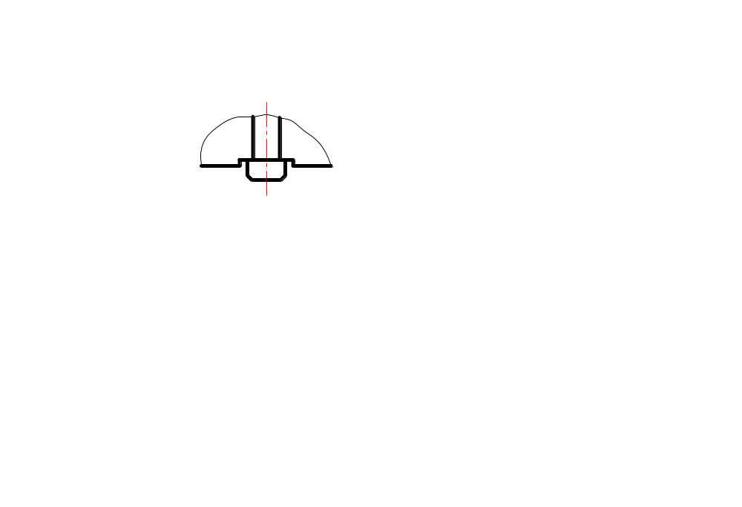



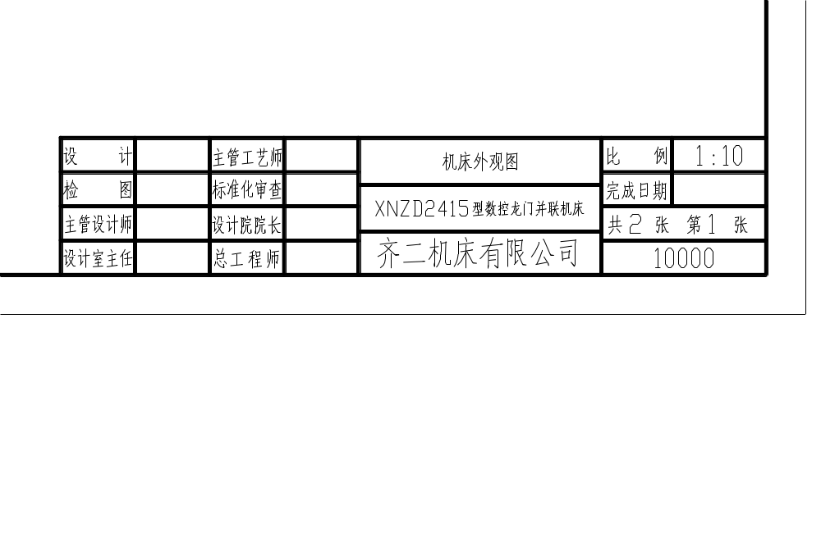
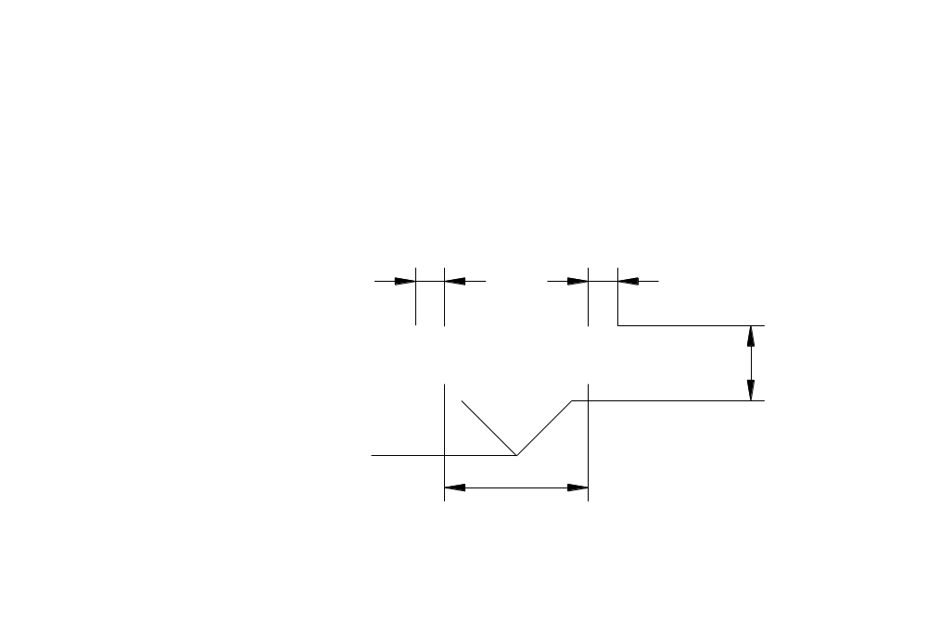
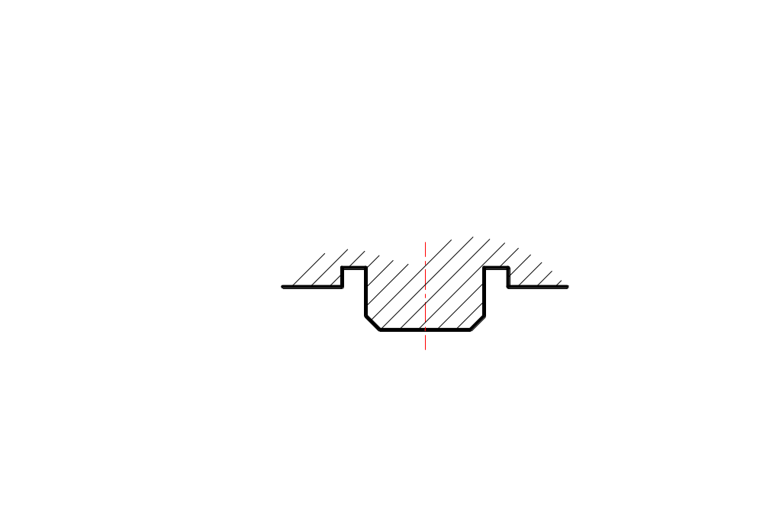
比例 - 是图样与实物大小的关系。
如：1 ：1 按实物大小绘制
1 ：2 为缩小一半绘制
2 ：1 为放大一倍绘制
标题栏
整体放缩
局部放大

Slide 4
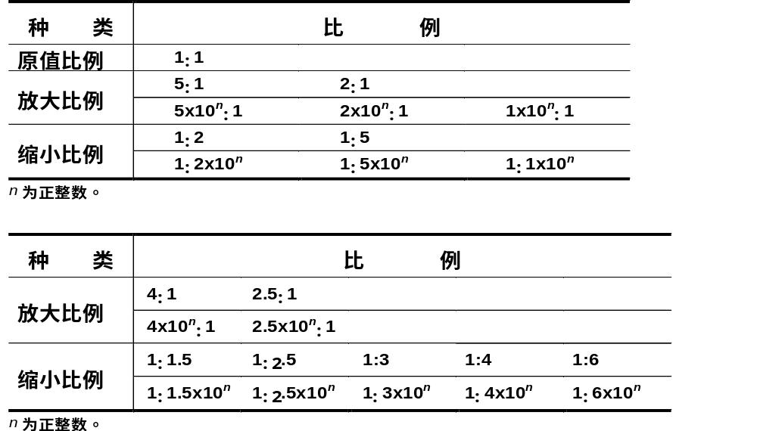
标注？
实际尺寸! !
国标规定的优先绘图比例
必要时可选择的绘图比例

Slide 5
尺寸标注的基本规则和内容
长6宽1的
实心箭头
两端带有箭头的细实线，画至尺寸界线;
平行所注线段;
不能用其它线代替，或与其重合，或在其延长线上。
尺寸线
尺寸界线
细实线;
垂直于尺寸线。
20
2~3
5
2×➢10
18
30
R12
36
 为物体的实际尺寸,与绘图比例无关;
单位:mm，不标注;
工程字:3.5号，全图一致;
任何图线不能通过。
一般注写在尺寸线的上方；
允许注写在尺寸线的中断处。
60
尺寸数字

Slide 6

各种尺寸的注法
线性尺寸
注意尺寸数字注写方法
25
30°
20
10
20
20
20
20
5
20
20
12
20
20
20
注在尺寸线上方
字头朝上
注在尺寸线左方
字头朝左

Slide 7
径向尺寸
尺寸数字前标 “ Ø ”
尺寸线通过圆心
圆的直径
➢10
➢5
➢20
➢20
尺寸数字不可被
任何图线通过

Slide 8
圆弧半径
尺寸数字前标 “ R ”
尺寸线终端只画一个箭头
并通过或指向圆心
R5
R10
注意： 小于等于半圆的弧一般标注半径。

Slide 9
球的直径、半径
在 、R 前面加 “ S ”
S➢10
SR30

Slide 10
角度尺寸
30
90
45
15
尺寸线为圆弧，其圆心为该角的顶点；
尺寸界线沿径向引出；
角度数字一律水平书写，一般注写在尺
寸线的中断处。
特殊情况，如图标注。

Slide 11
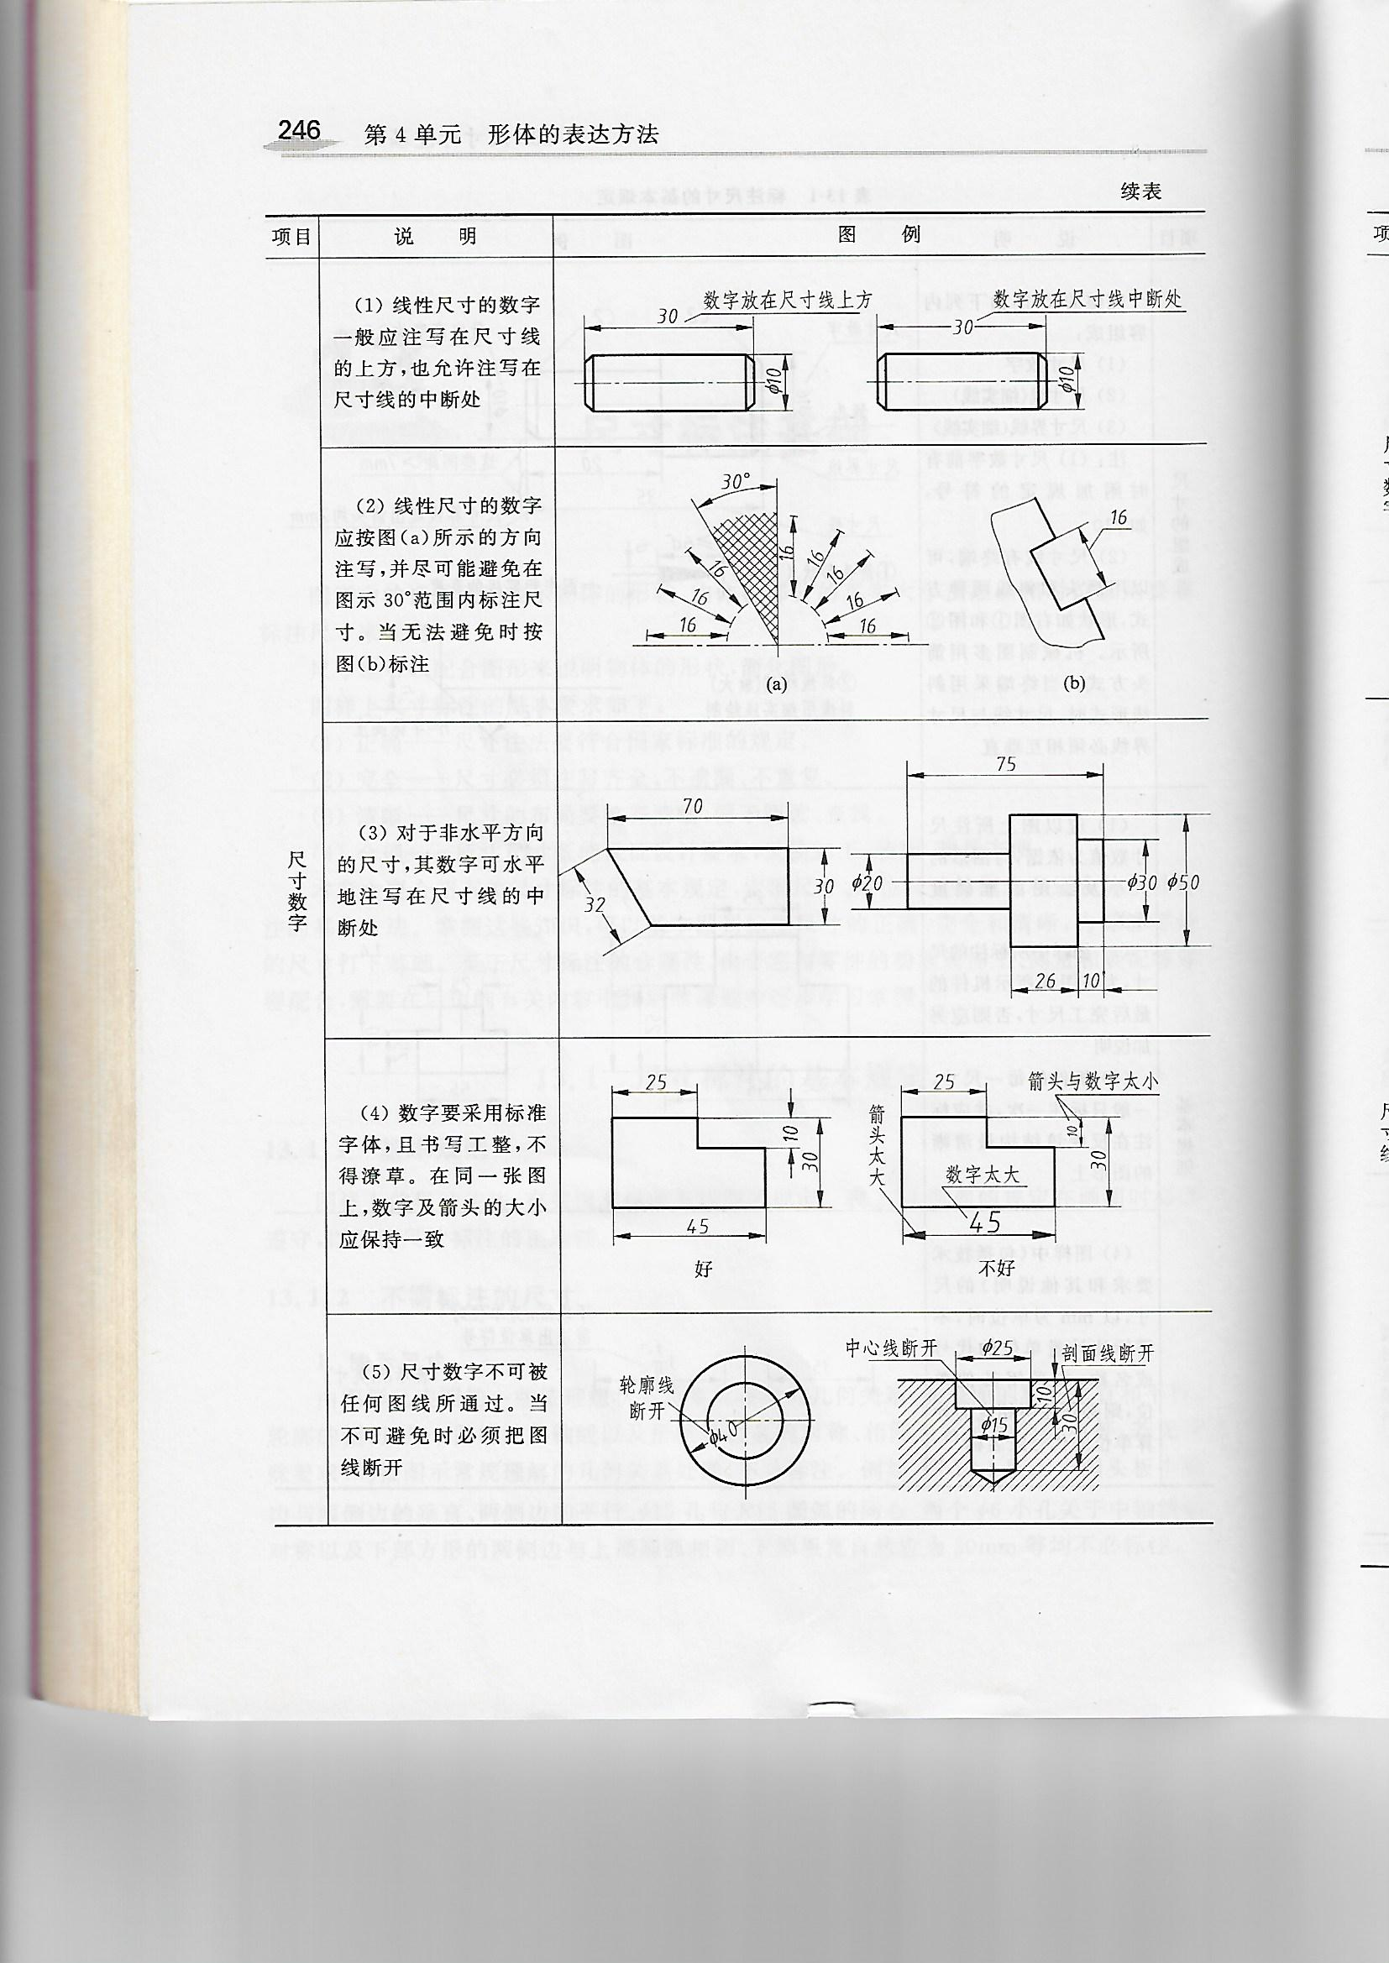
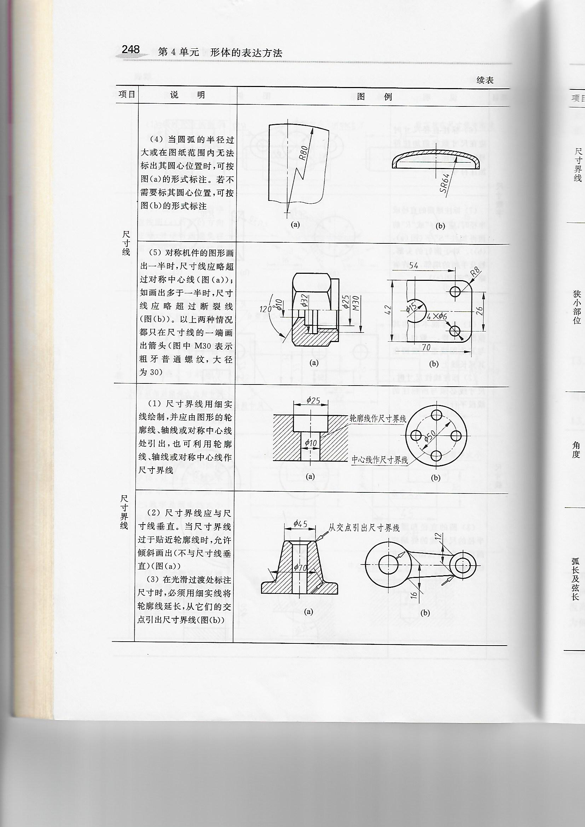
几点说明
1. 尺寸数字可注写在尺寸线中断处,可水平注写，也可上方注写。
2. 尺寸界线可以是轮廓线、轴线
或对称中心线，及它们的延长线，
但不能是虚线。

Slide 12


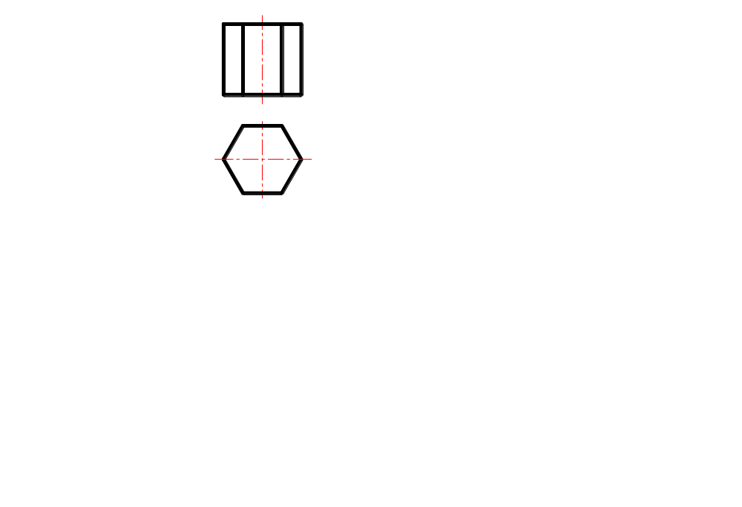

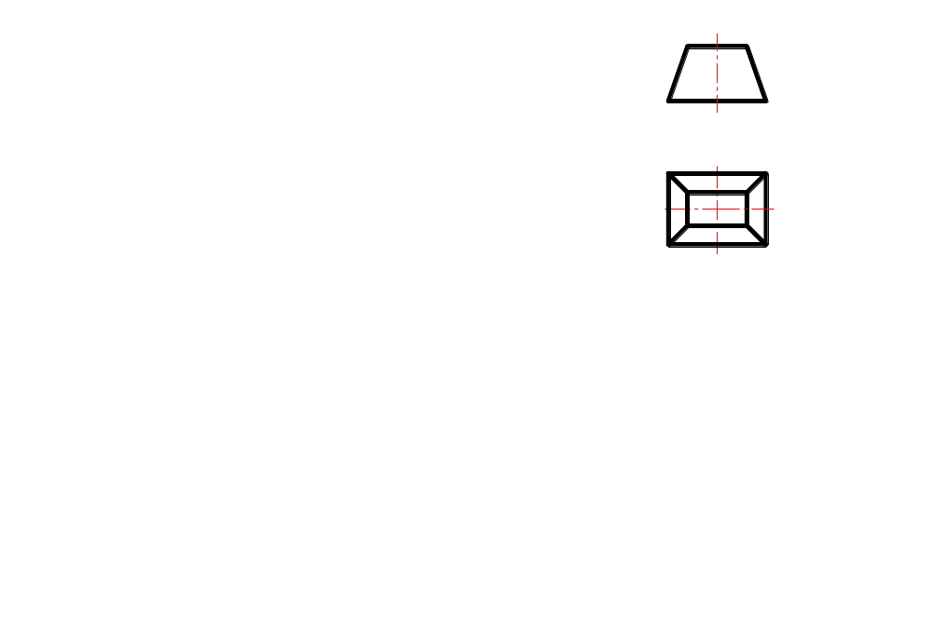
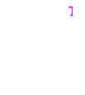

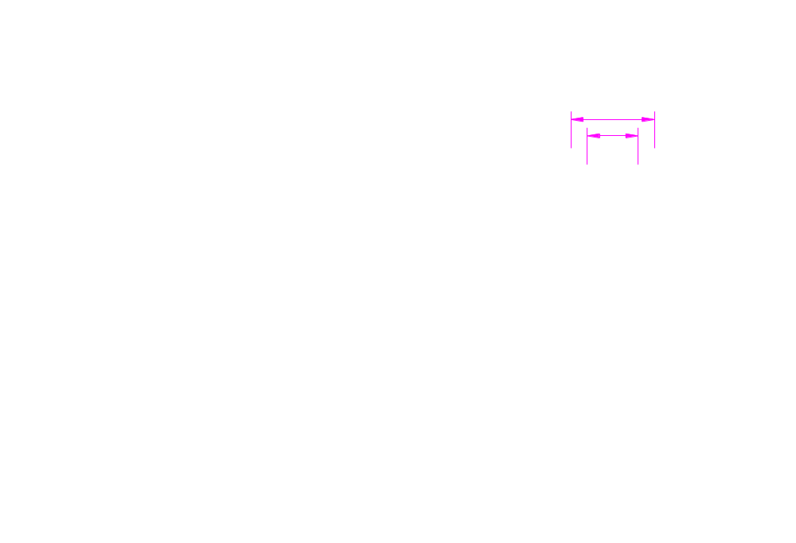

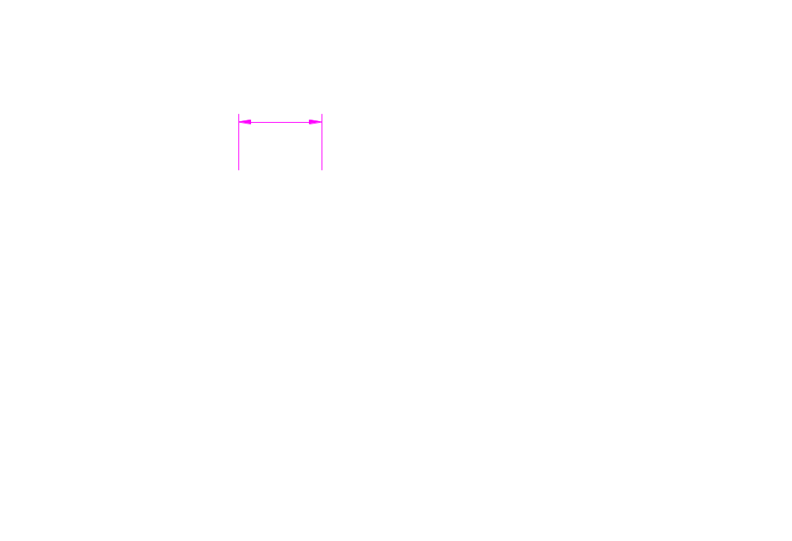
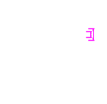
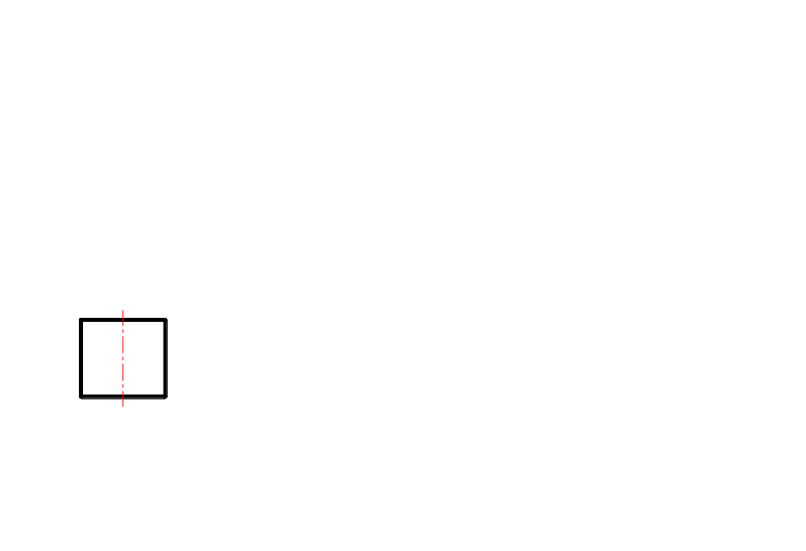
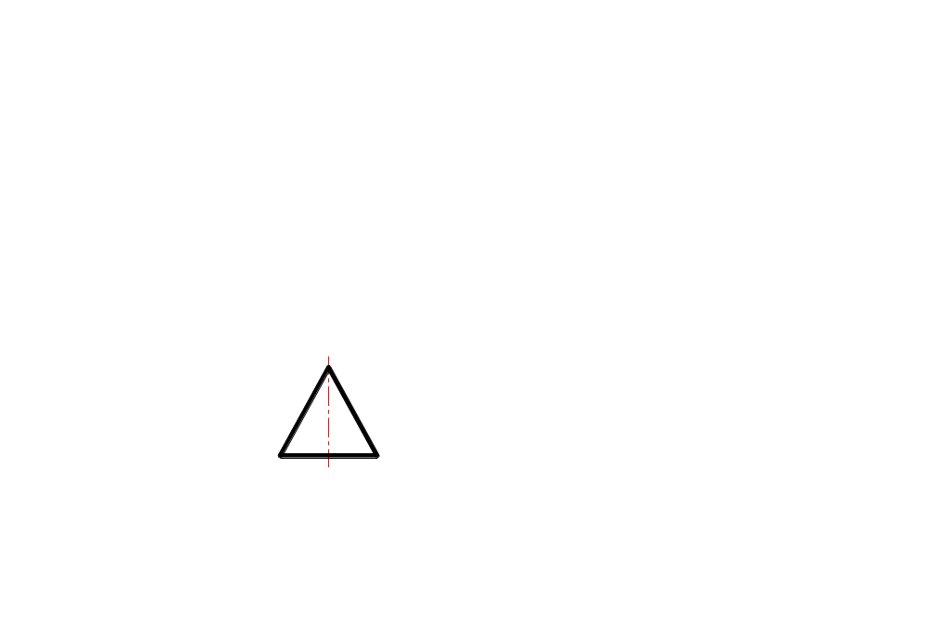


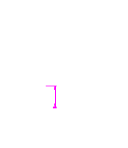
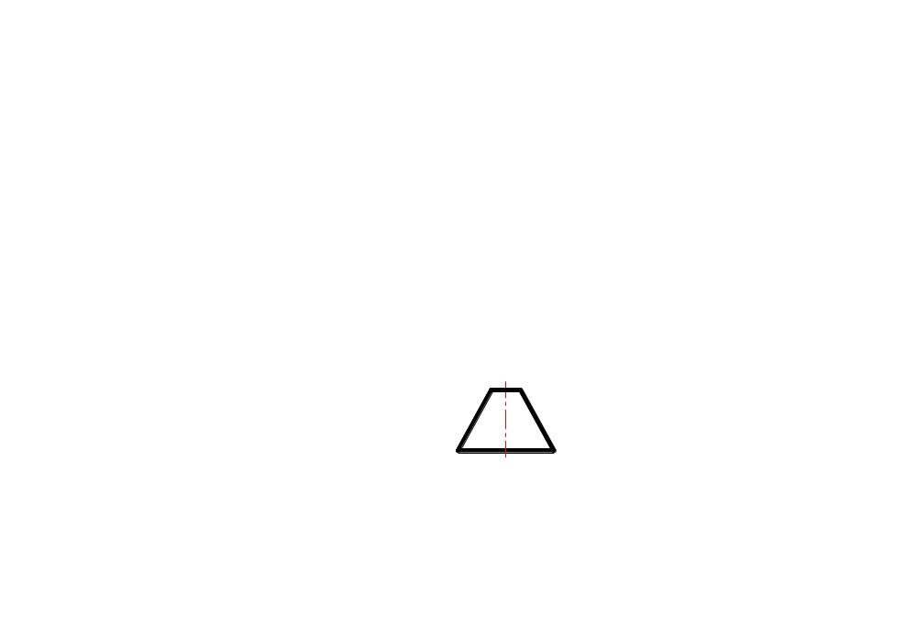
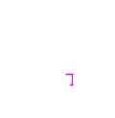



二 基本体的尺寸标注
为保证基本体的形状、大小唯一确定，必须标注长、宽、高三个方向大小的尺寸。
( )
➢
这些基本体的标注已经形成固定的模式。
➢
➢
➢

Slide 13
三 复杂形体的尺寸标注
尺寸标注的基本要求
1.正确
2.完全
3.清晰
4.合理
- 符合国家标准的规定（基本规则）
- 注写齐全，不遗漏，不重复
- 排列整齐，便于读图
- 保证设计要求，加工、装配和测量方便 (略)
基本要求：
按照国标，一个也不能少，而且一个也不能多地注写尺寸。

Slide 14
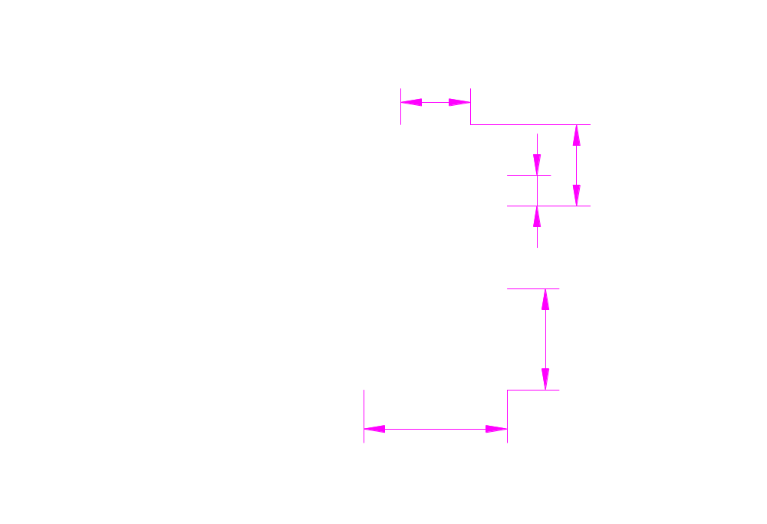
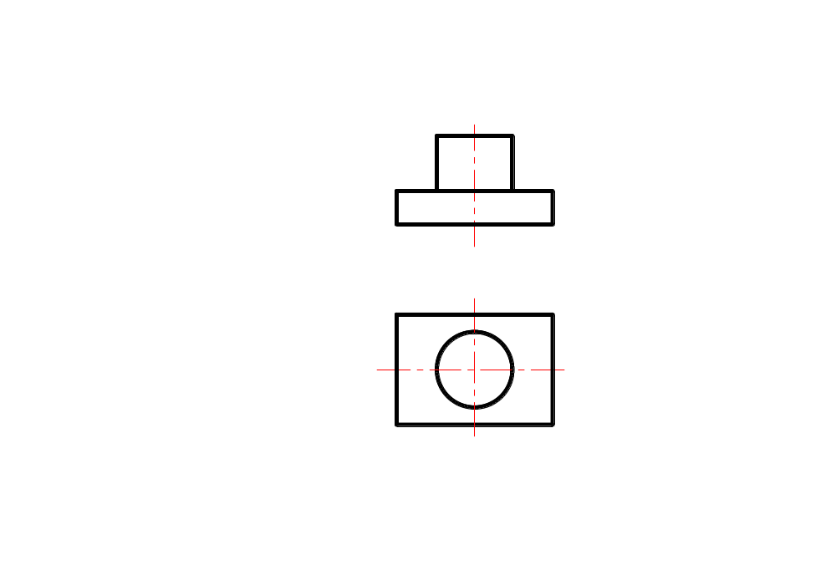
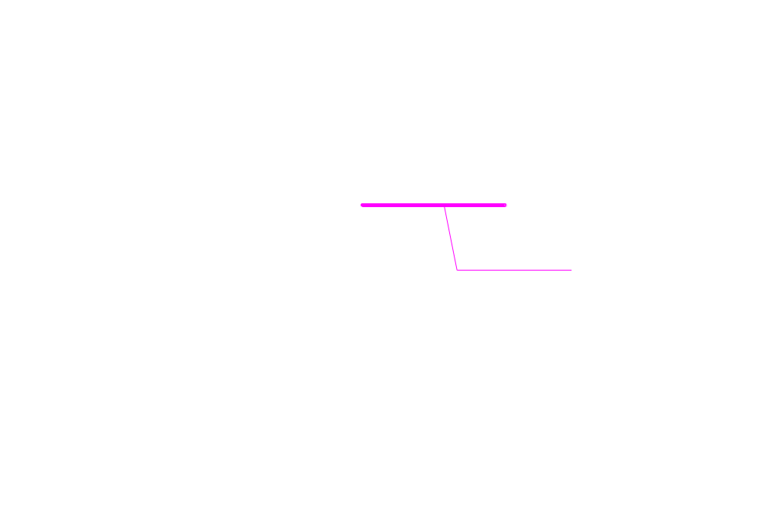


四个基本概念
∅
1.尺寸基准
长度方向基准
宽度方向基准
高度方向基准
标注尺寸的“起点”称为尺寸基准。
组合体应该有长、宽、高三个方向
的尺寸基准。
一般选取组合体(或基本形体)的
对称中心线、回转体的轴线、
底面或重要端(侧)面为尺寸基准。
2.定形尺寸
确定组合体中各个基本体的形状、大小的
尺寸。包括长、宽、高三个方向的尺寸。

Slide 15
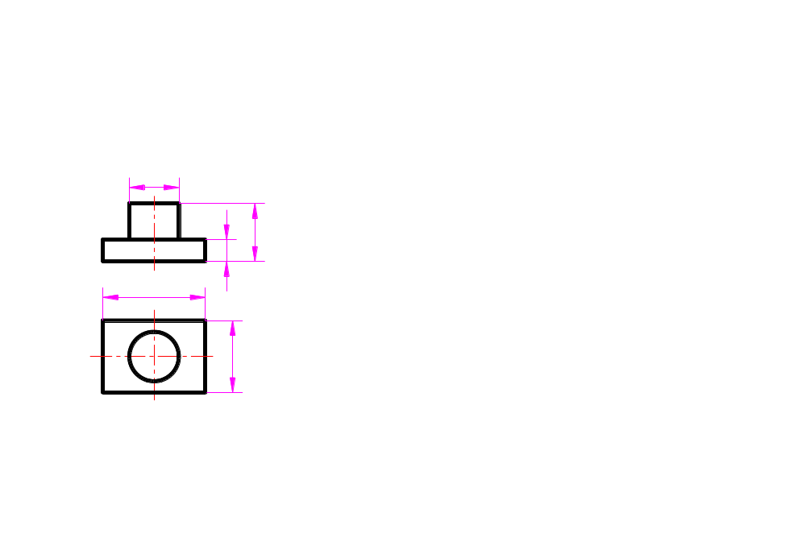
3.定位尺寸
确定组合体中各基本形
体相互位置的尺寸。长、
宽、高各个方向均应有
定位尺寸。
∅
4.总体尺寸
组合体的长、宽、高三
个方向的最大尺寸。

Slide 16

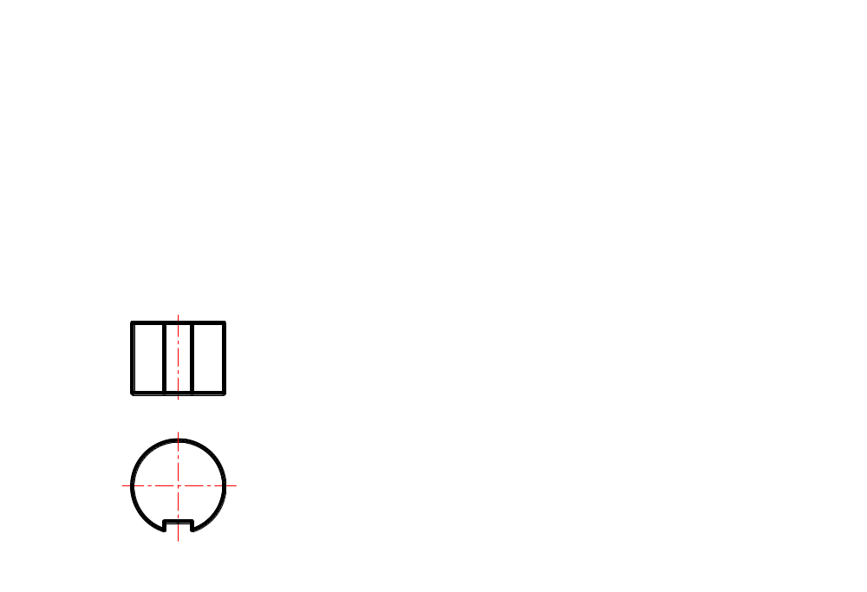
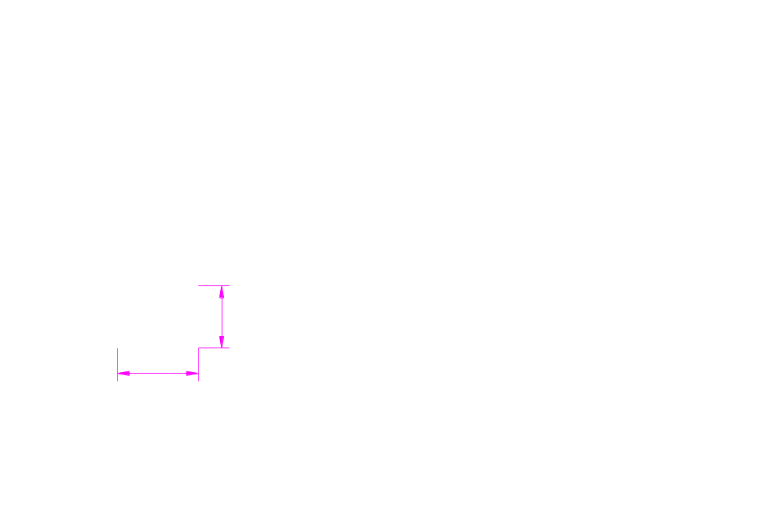
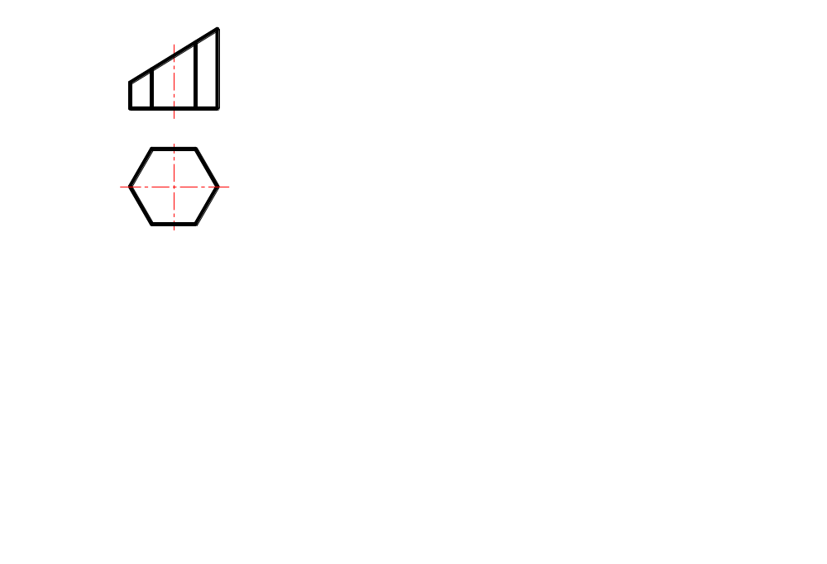

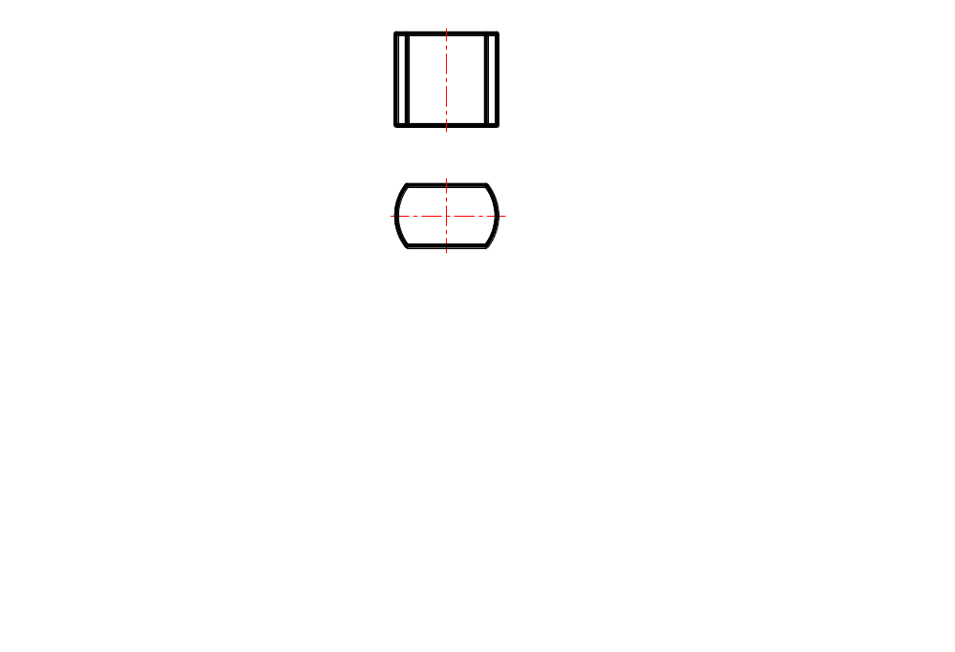
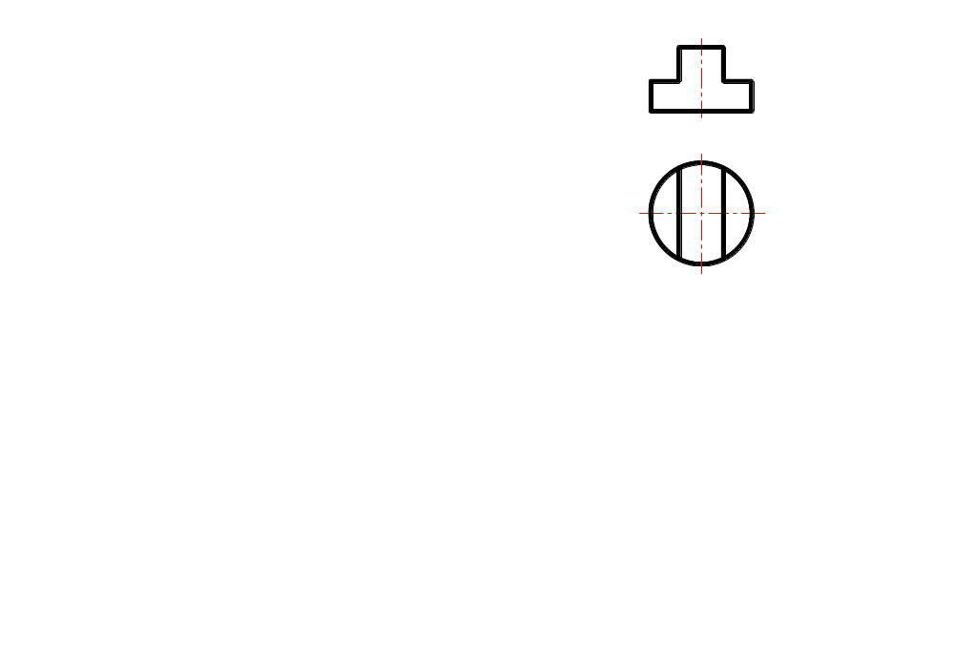
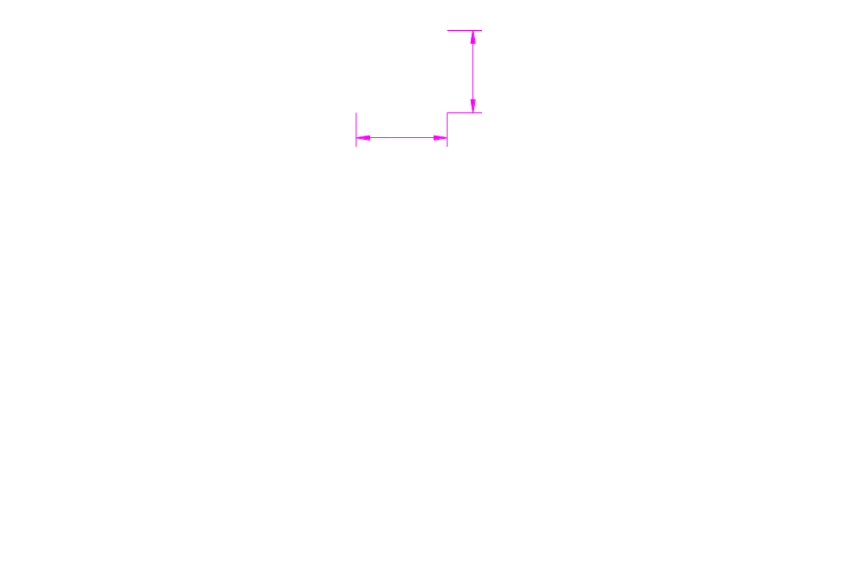

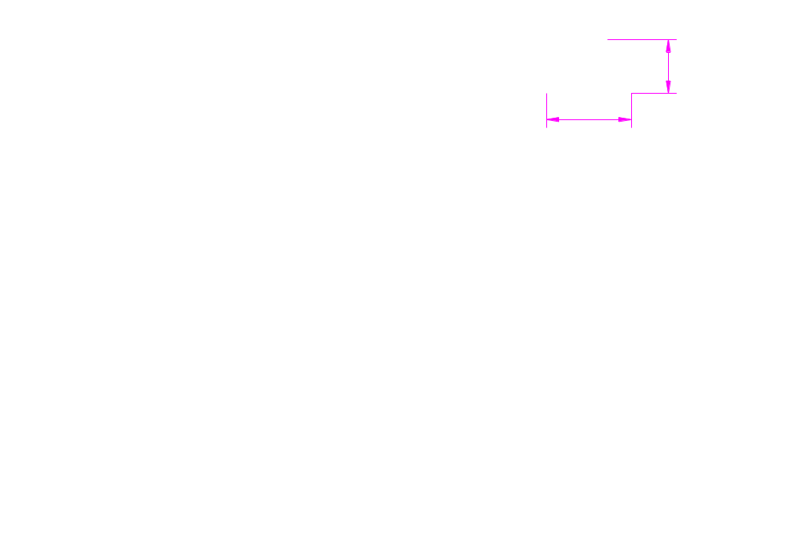


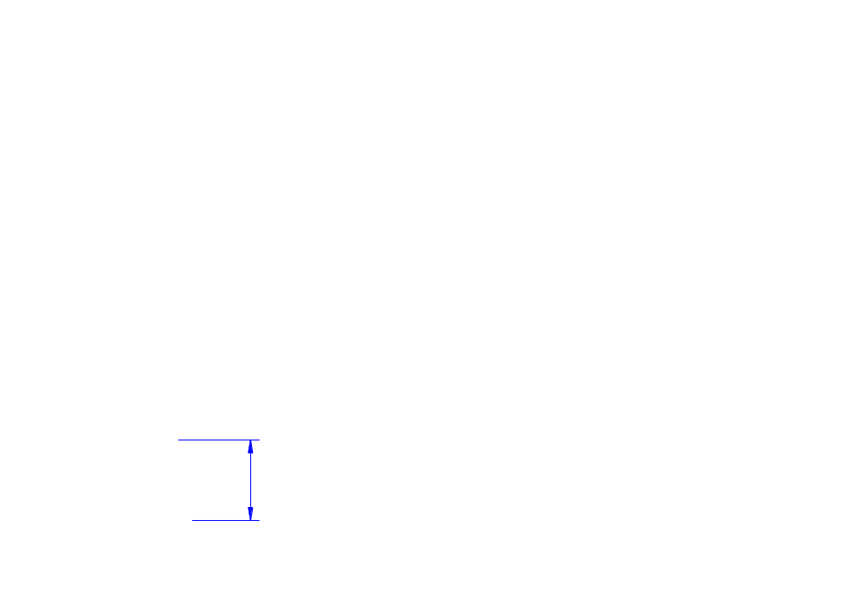


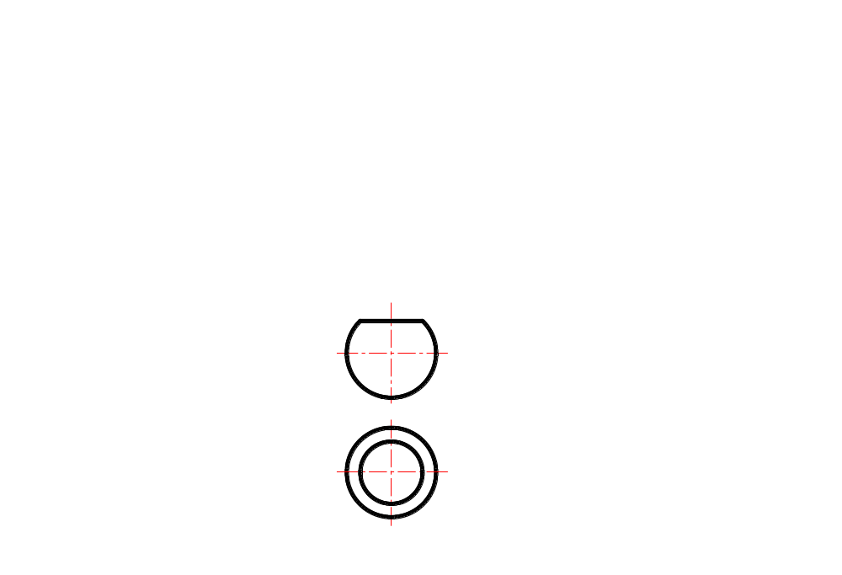


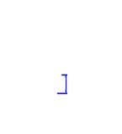
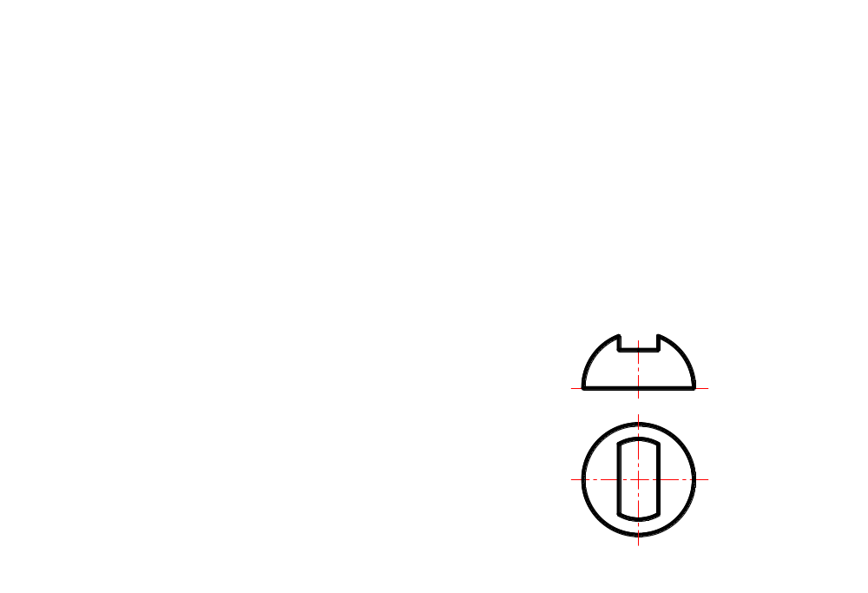



基本体截切和相贯时的尺寸标注
截切：标注基本体的尺寸，再标注截平面的位置。
不标注截交线的尺寸。
➢
➢
➢
SR
S➢

Slide 17

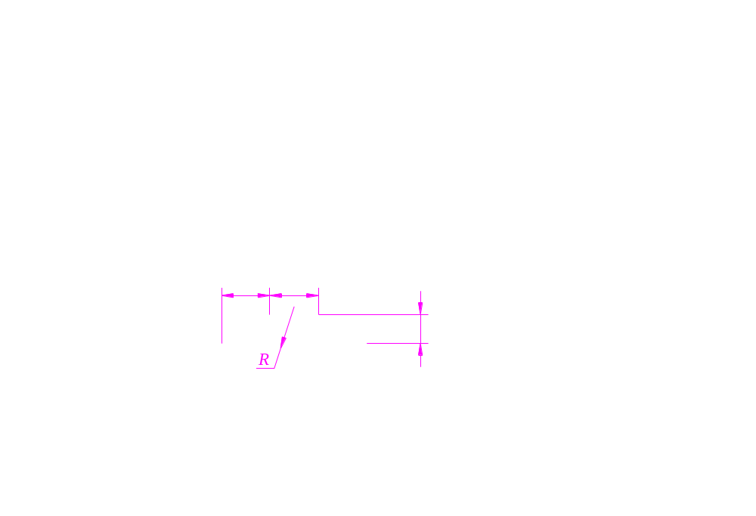
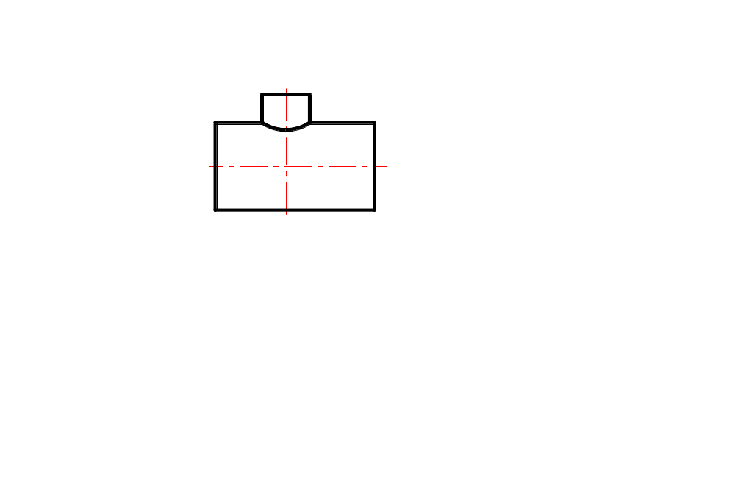
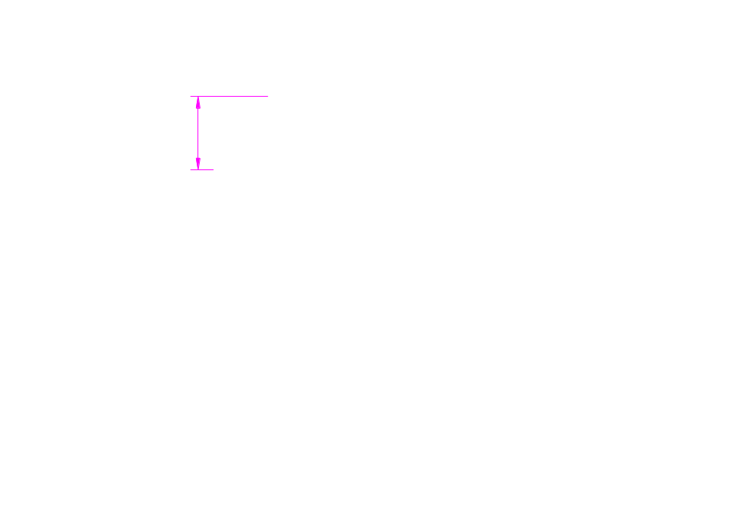

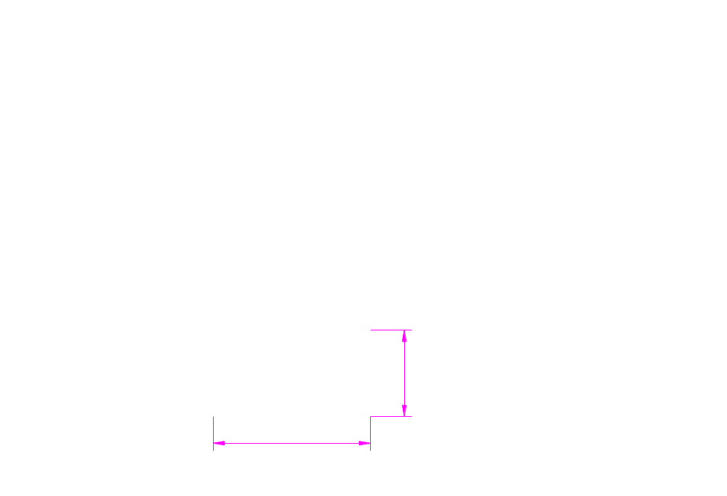
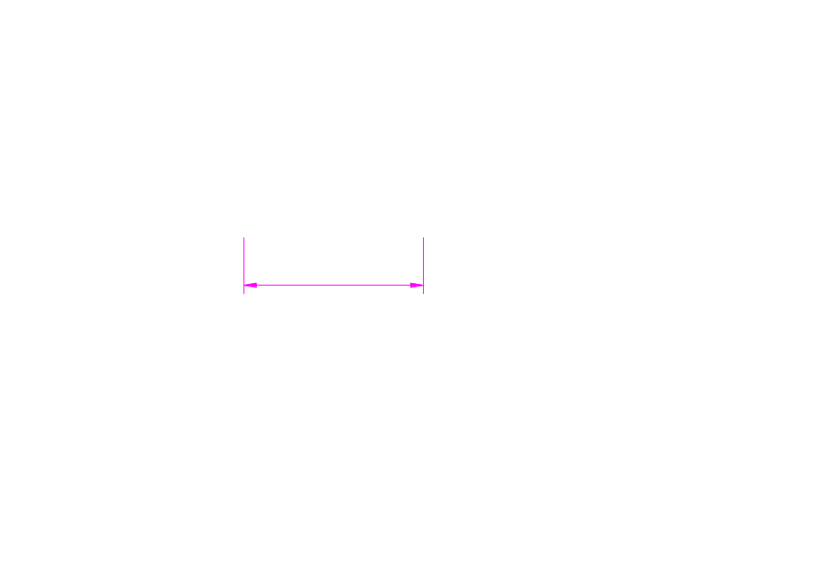

相贯：标注各基本形体的定形尺寸及其相对位置尺寸，
不标注相贯线的尺寸。
➢
➢
➢
➢
其他一些典型形体的尺寸标注，见图13-11

Slide 18
平面图形的尺寸注法
1） 对称图形
R
4X➢
➢
2） 肾形板
R
➢
注意R 的注法: 不能标注 n X R
提问：肾型板的长度？

Slide 19
3） 半圆头板
原则：对于回转面，
一般应标注回转面的定位尺寸和回转半径。
4） 均匀分布的孔
5） 均匀厚度板
8X ∅14
EQS
R
t3

Slide 20
6) 尺寸线相互平行时，小尺寸在里，大尺寸在外。
30
30
20
20
15
15

Slide 21
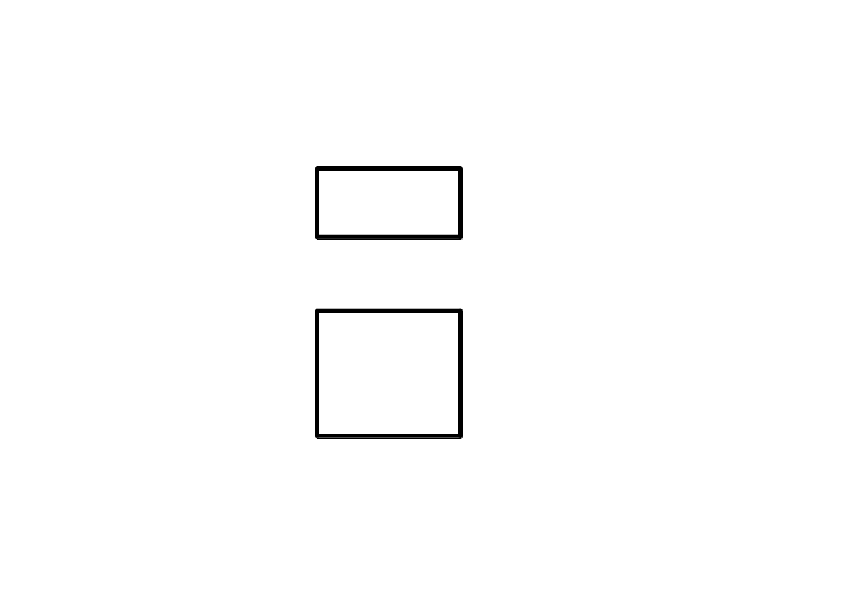
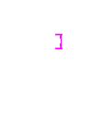
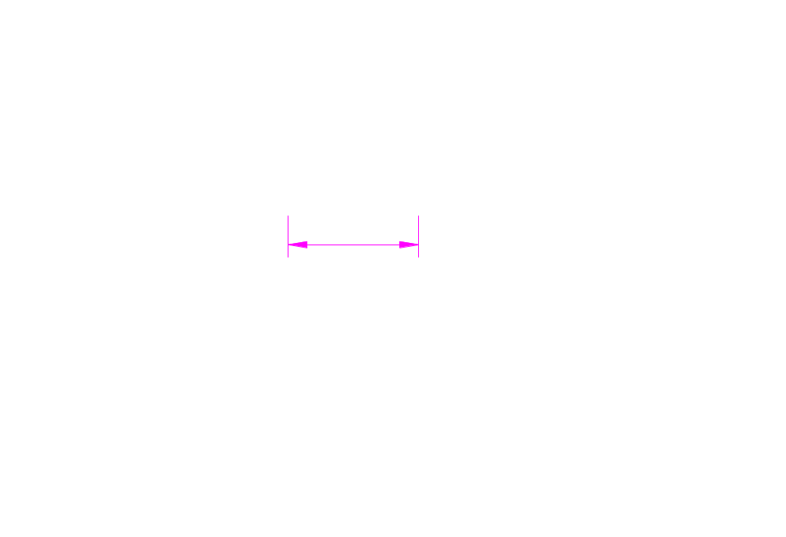
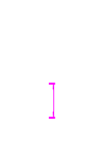

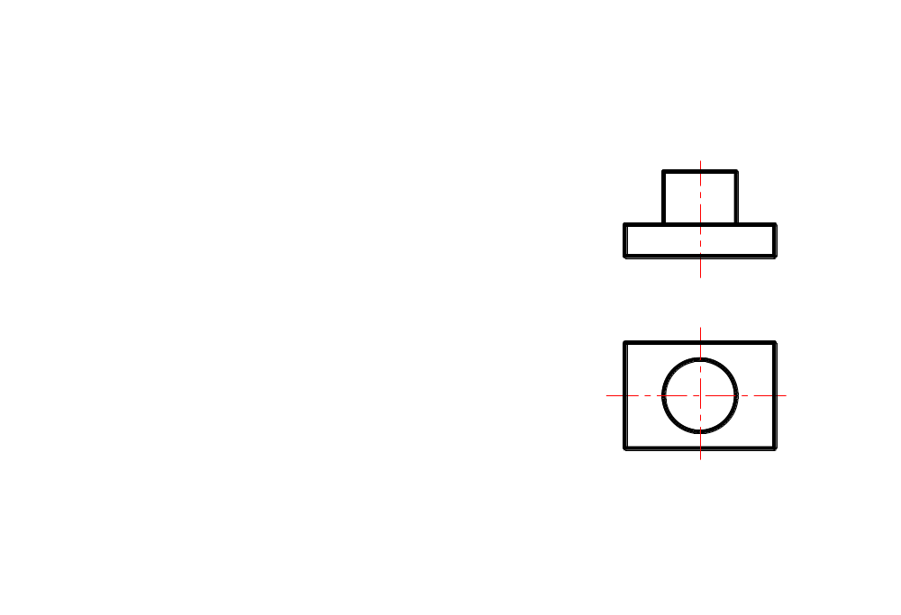
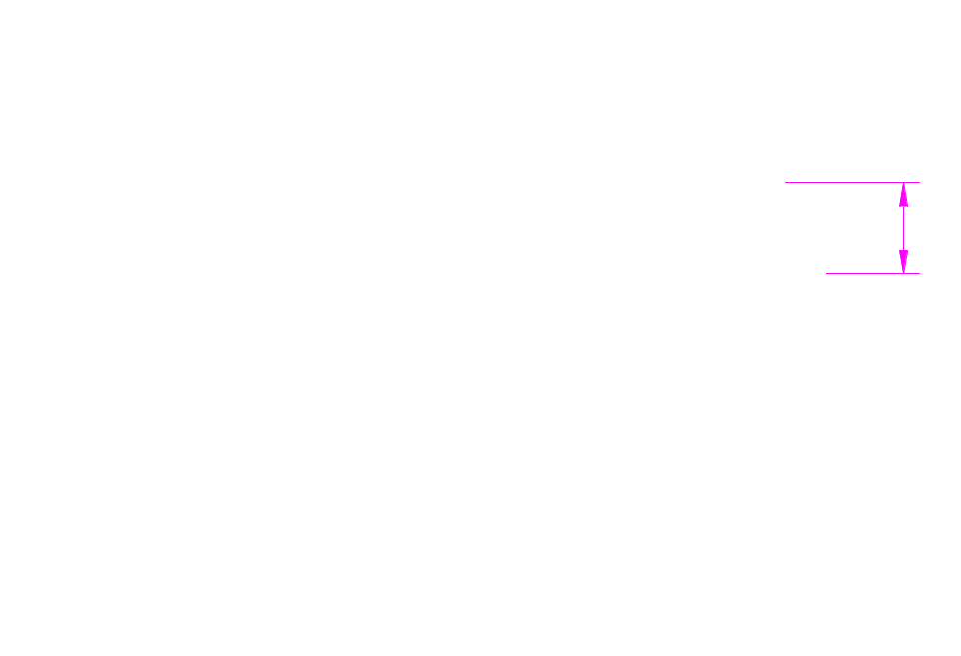

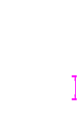

尺寸标注的完整性
基本形体：
长、宽、高三个方向的尺寸
圆柱高度？
∅
组合形体：
定形尺寸
定位尺寸
总体尺寸
注意：
（1) 三个尺寸可能重合。

Slide 22

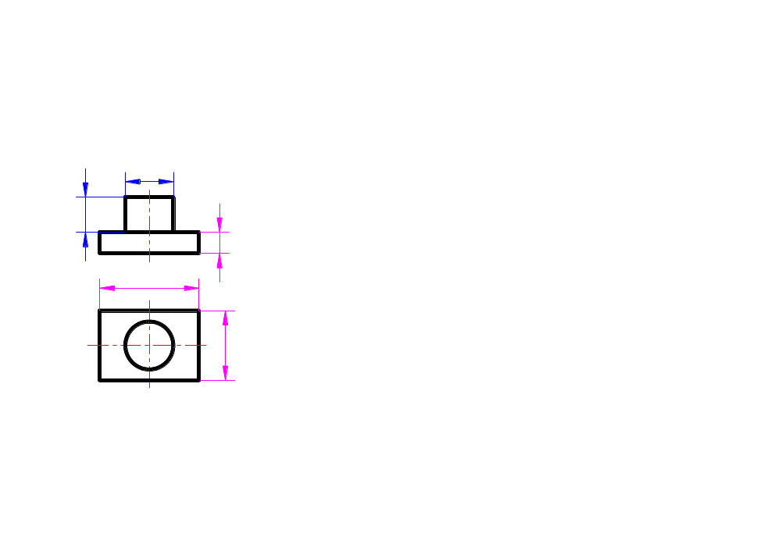
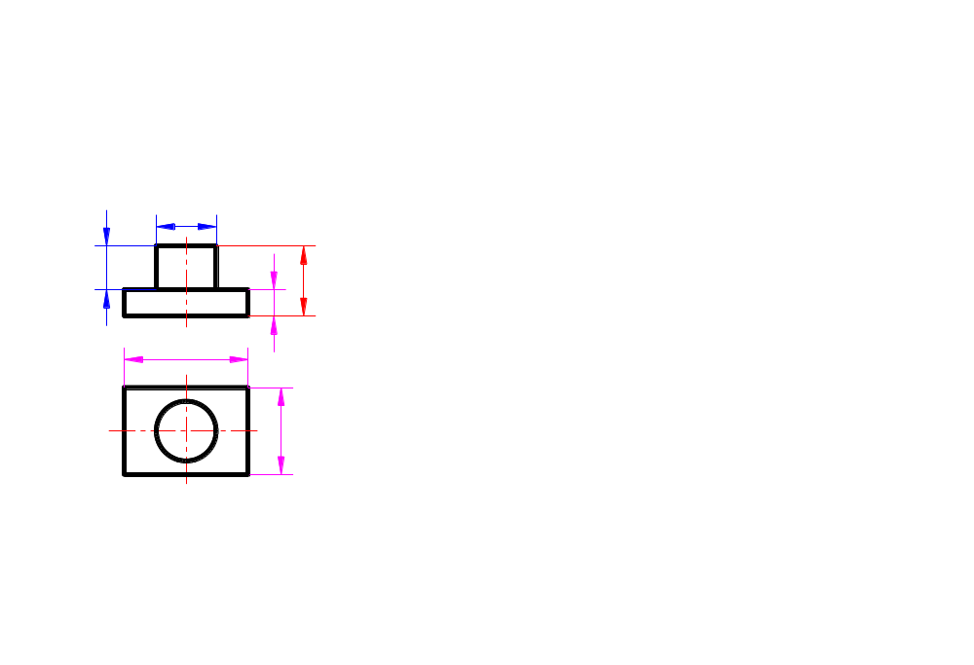

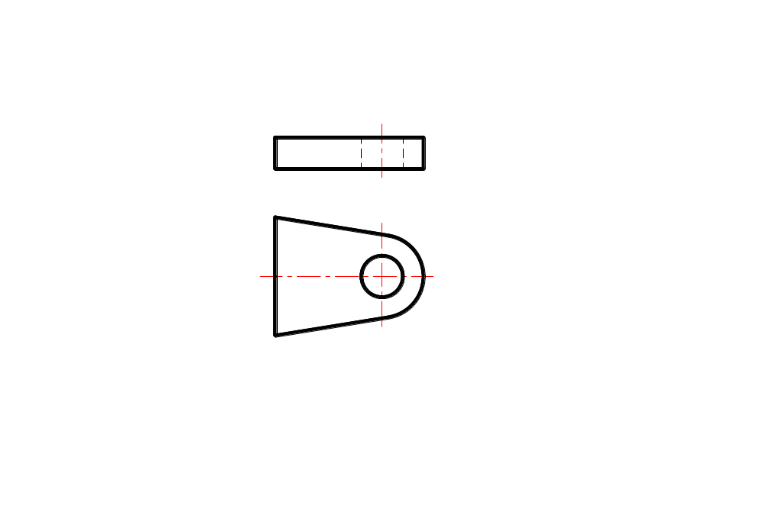
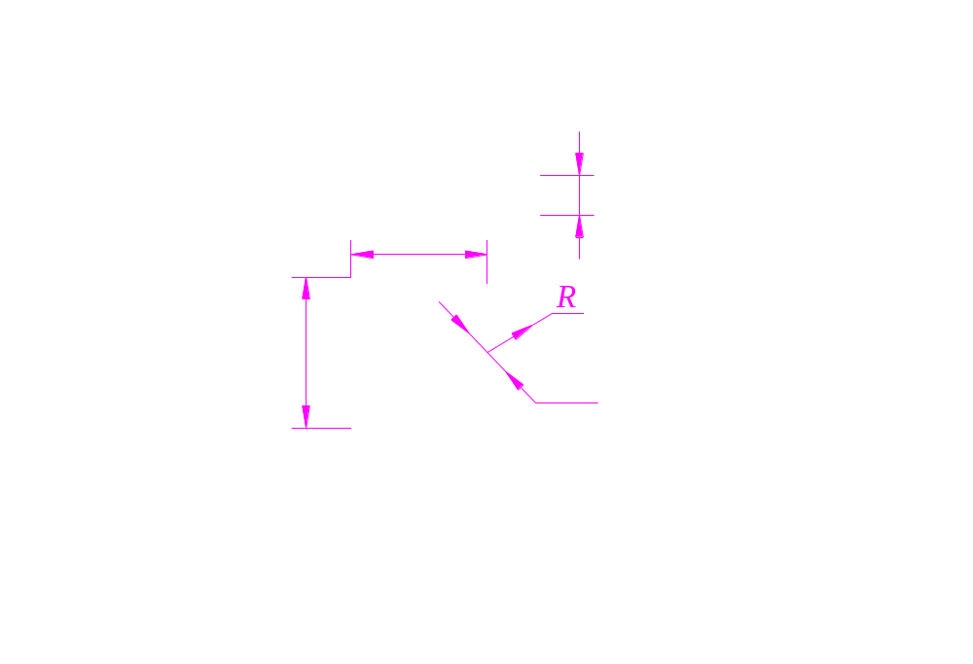

Φ
Φ
注意：
②出现多余尺寸时，应对尺寸进行适当调整。要标注某一方向的总体尺寸，就应减去同一方向上一个次要的定形尺寸，避免封闭尺寸(链)。
③如果在某一方向的端面为回转面，且已标注回转体的半径或者直径及其定位尺寸，该方向总体尺寸一般不必标出。
Φ

Slide 23
尺寸标注的清晰性
1. 突出特征 - 定形尺寸尽量标注在反映该部分形状
特征最明显的视图上。
2. 相对集中 – 同一形体尺寸应尽量集中标注在一个
视图上(便于看图时查找)。
3. 布局整齐 – 尺寸尽量布置在两视图之间，
便于对照。

Slide 24

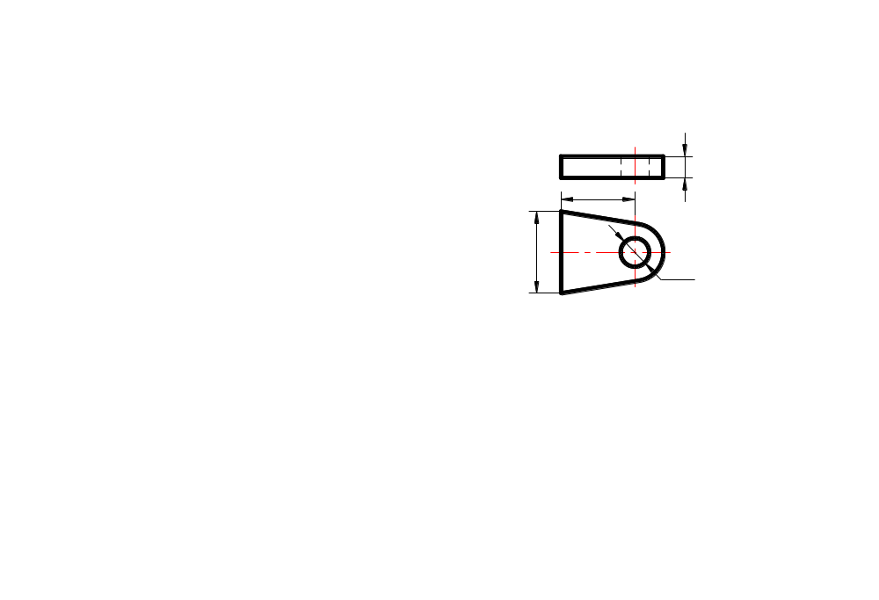





4. 直径尺寸尽量注在非圆视图上，半径尺寸一定标注
在圆弧视图上。
5. 遵守尺寸注法国家标准的有关规定，注意尺寸排列
整齐。同一方向连续的几个尺寸尽量放在一条线上。
➢
➢

Slide 25
组合形体的尺寸标注
要完整标注组合体的尺寸，必须包括基本形体的定形尺寸、定位尺寸以及组合体的总体尺寸，能够完全确定组合体的形状和大小。
容易漏掉
形体分析
尺寸基准
定位尺寸
定位尺寸
对称面,底面,端面,中心
定形尺寸
定形尺寸
总体尺寸
总长、总高、总宽
尺寸调整
结束
避免出现多余尺寸

Slide 26


例
形体分析
3
2
1

Slide 27





形体分析
尺寸基准
长度方向基准
宽度方向基准
长度方向基准
高度方向基准
宽度方向基准
高度方向基准

Slide 28









形体分析
无定位尺寸
尺寸基准
形
体
I
定位尺寸
4X 2
1
∅
定形尺寸
切口
四孔
定
位
定
形

Slide 29






形体分析
尺寸基准
3
∅5
形
体
III
定位尺寸
4X 2
1
∅
定形尺寸
竖板
通孔
定
位
定
形
定
位
定
形

Slide 30




形体分析
尺寸基准
3
∅5
2
形
体
II
定位尺寸
∅
1
4X 2
定形尺寸
定
位
定
形

Slide 31


形体分析
3
尺寸基准
∅5
2
定位尺寸
∅
1
4X 2
定形尺寸
总体尺寸
总体尺寸
尺寸调整
尺寸调整
结束
结束

Slide 32




















改错
形体分析
尺寸基准
定位、定形尺寸
总体尺寸
➢36
➢36
底 板
宽 度
高 度
长 度
大径圆柱
通 孔
➢20
小径圆柱
➢20
尺
寸
调
整
➢32
➢32
结束
∅
∅
➢16
2X 8
2X 8
长度方向基准
高度方向基准
宽度方向基准
➢64
∅
2X 8

Slide 33

(自学)
圆弧连接的尺寸标注
由图形的特点及设计要求确定其圆弧的性质：
已知圆弧：已知R及圆心（X，Y）……………标注X，Y及R
中间圆弧：已知R及圆心的一个方向的坐标…标注X(或 Y)及R
连接圆弧：已知R………………………………标注 R
作
图
过
程

Slide 34
If you can measure that of which you speak, and can express it by a number, you know something about your subject;
but if you cannot measure it, your knowledge is meagre and unsatisfactory.
Kelvin （1842-1907）

